Slide 1
Weekly Report
2020.01.15
Hongsik Kim
Mobile & Network Intelligence Laboratory

Slide 2
Q-learning에 대하여
Q-learning이란?
Non-determinant한 상황에서의 Q-learning
Q-learning 실험

Slide 3
Current Status
주간 진행 사항
Q-learning의 개념 학습
Non-deterministic한 상황에서의 Q-learning에 대한 개념 학습
Q-learning의 이슈 및 해결 방법 학습
Q-learning 구현 및 실험

Slide 4
What is ‘Q-learning’?
Q-learning이란…
자신의 상태(state)에서 어떤 행동(action)을 취함에 따라, 환경(environment)으로부터 받는 보상(reward)을 통해 최적의 행동을 탐색하는 방법
Action
AGENT
STATE
ENVIRONMENT
Reward
Next State

Slide 5
What is ‘Q-learning’?
Q-Table이란…
각 state에서 각 action을 취했을 때의 reward에 대해 정리한 테이블
학습된 후에 Agent는 Q-Table에서 현재의 state를 찾아서 reward가 가장 큰 action을 실행한다.
 | Action 0 | Action 1 | Action 2
State 0 | Reward=5 | 3 | 4
State 1 | -2 | … | …
State 2 | -3
State 3 | 5
State 4 | …
State 5
State 6

Slide 6
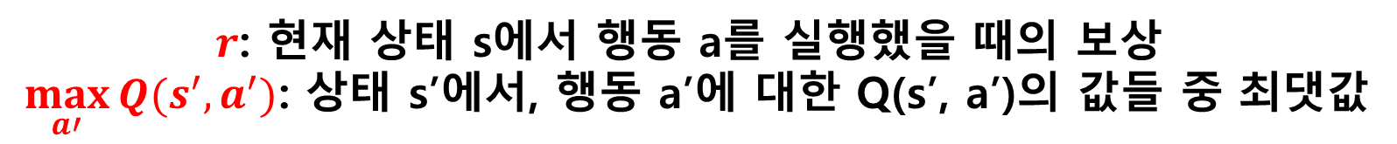
What is ‘Q-learning’?
Q-learning의 기본적인 notation
s: 현재 상태 (state)
a: 현재 상태에서 취할 수 있는 행동 (action)
s’: 현재 상태 s에서 행동 a를 취한 후의 새로운 상태 (new state)
a’: 새로운 상태 s’에서 취할 수 있는 행동
Q(s, a): Q-Table에 근거한, 상태 s에서 행동 a를 취했을 때의 보상값
업데이트 공식:
$$Q\left(s,a\right)←r+γ\max_{a′}{Q(s^{′}, a^{′})} (단, 0≤γ≤1)$$
$r$: 현재 상태 s에서 행동 a를 실행했을 때의 보상
$\max_{a′}{Q(s^{′}, a^{′})}$: 상태 s’에서, 행동 a’에 대한 Q(s’, a’)의 값들 중 최댓값

Slide 7



What is ‘Q-learning’?
Meaning of $Q\left(s,a\right)←r+γ\max_{a′}{Q(s^{′}, a^{′})}$
(1)
S2에 도달했을 때의 reward=100
S1->S2로 가는 action에 대하여
(2)
S0->S1로 가는 action에 대하여
즉, 새로운 state에서 행동을 취했을 때의 보상의 최댓값의 일정 수준을 보상으로 한다.
$$(1)$$
S0
S1
S2
100
100
$$Q\left(S1,S1→S2\right)←100+γ\max_{a′}{Q(S2, a^{′})}=100$$
$$Q\left(S0,S0→S1\right)←0+γ\max_{a′}{Q(S1, a^{′})}$$
$$Q\left(S0,S0→S1\right)←0+γQ(S1,S1→S2)$$
$$(2)$$
$$Q\left(S0,S0→S1\right)←100γ=50 (if γ=0.5)$$
S0
S1
S2
100
50
100

Slide 8
What is ‘Q-learning’?
Q-learning의 기본적인 algorithm
1. 현재 상태 s에서 행동 a를 실행한다.
2. 보상 r을 받는다.
3. 새로운 상태 s’를 탐색한다.
4. Q-table의 (s, a)에 해당하는 칸을 업데이트한다. (업데이트 공식)
5. 현재 상태 s에 새로운 상태 s’를 대입하여, s’에서 탐색을 계속한다.
6. 1~5를 충분히 반복한다.
7. 학습이 완료된 후, 상태 s에서 행동을 취하려고 할 때 보상값 Q(s, a)가 가장 큰 행동 a를 취한다.
$$Q\left(s,a\right)←r+γ\max_{a′}{Q(s^{′}, a^{′})} (단, 0≤γ≤1)$$

Slide 9

Q-learning in non-deterministic world
결정한 대로 행동이 실행되지 않는다.
Q(s, a)가 최대가 되는 행동 a를 실행하려고 했으나, 실제로 실행된 행동은 a가 아닌 b이다.
이 경우, 기존의 업데이트 공식을 적용하면 학습이 어렵다.

Slide 10
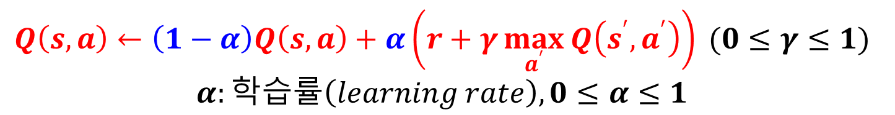
Q-learning in non-deterministic world
$$Q\left(s,a\right)←r+γ\max_{a′}{Q(s^{′}, a^{′})} (단, 0≤γ≤1)$$
$$Q\left(s,a\right)←\left(1−α\right)Q\left(s, a\right)+α\left(r+γ\max_{a^{′}}{Q\left(s^{′}, a^{′}\right)}\right) (0≤γ≤1)$$
$$α:학습률\left(learning rate\right), 0≤α≤1$$
즉, Q Table을 업데이트할 때 업데이트될 값을 일정 비율(learning rate)만큼만 반영하자는 뜻이다.

Slide 11
Issue in Q-learning
$$Q\left(s,a\right)←r+γ\max_{a′}{Q(s^{′}, a^{′})} (단, 0≤γ≤1)$$
보상값 Q(s, a)가 가장 큰 행동만을 실행하면 다른 행동을 한 이후의 상태를 탐색하지 못하여 학습이 잘 안 되는 문제가 발생한다. 이를 방지하기 위해 랜덤하게 실행할 확률을 monotonically decrease하는 함수로 정의한다.
행동
Q(s, a)가
가장 큰
행동 실행
랜덤하게 실행
시간

Slide 12
Q-learning experiment
실험 환경
Frozen Lake 게임(Non-deterministic world)의 목표 지점 도달 성공률 측정
업데이트 공식에 learning rate를 적용했을 때와 하지 않았을 때를 비교
에이전트는 맵의 왼쪽 위 끝 칸에서 시작하여 오른쪽 아래 끝 칸으로 이동하는 것을 목표로 한다.
Non-deterministic world이므로 상/하/좌/우로 이동하는 각각의 결정이 그대로 이루어질 확률은 50%, 상/하/좌/우/정지 중에서 랜덤으로 1개가 실행될 확률은 50%이다.
벽(원래 Frozen Lake 게임에서는 구멍)으로 이동하면 실패.
4x4 맵 100개, 5x5 맵 100개, 6x6 맵 100개, 총 300개의 맵을 생성하며, 각 맵에 대하여 learning rate를 5%~95%까지 조절한다.
맵을 생성할 때 A그룹은 임의의 지점이 벽일 확률을 20%로, B그룹은 80%로 설정하고 맵을 생성한다. 단, 왼쪽 위 끝 칸에서 오른쪽 아래 끝 칸에 도달할 수 없는 맵은 제외하므로 실제 벽의 비율은 대부분 이것보다 낮다.

Slide 13
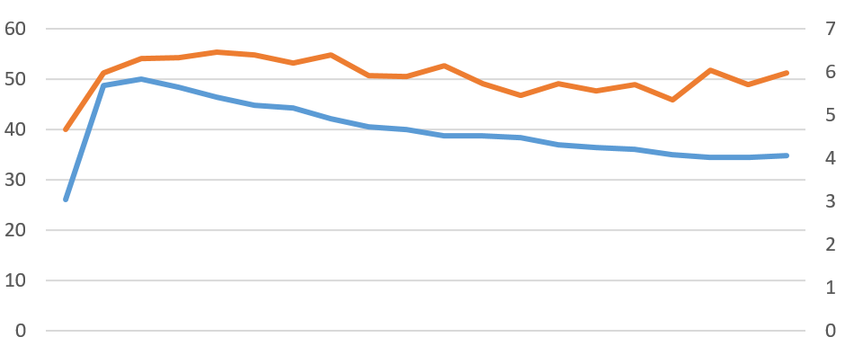
Q-learning experiment
B그룹
A그룹
원래 수식
사용
학습률: 5% 50% 95%
A 그룹: 학습률 10%에서 성공률 약 50%로 최대
B 그룹: 학습률 20%에서 성공률 약 6.5%로 최대
전체적으로 원래 수식을 사용한 경우에 비하여 향상

Slide 14
Github
https://github.com/WannaBeSuperteur/2020/tree/master/DQN

Slide 15
To do
Future Plans
Deep Q learning에 대한 개념 학습
Deep Q learning에서 학습에 방해가 되는 문제점들을 해결하기 위한 다양한 기법에 대한 학습
Deep Q learning 구현 및 실험

Slide 16
References
https://jsideas.net/dqn/
http://hunkim.github.io/ml/RL
https://sumniya.tistory.com/19

